Slide 1
Сказ о том как Мишка науку познал…
Выполнил:
Мильч Никита, 5Бкласс

Slide 2
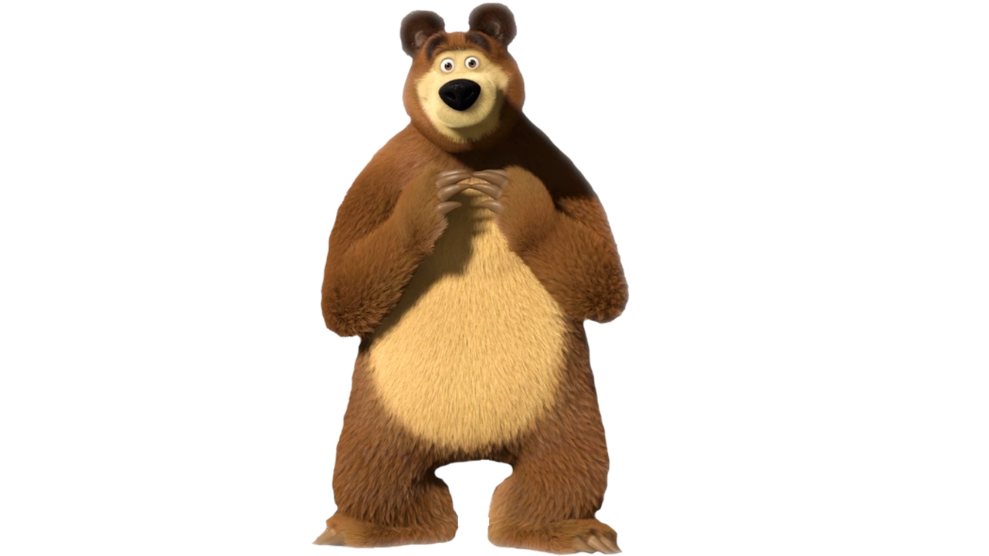
Однажды мишка подумал откуда берётся же эта наука?
И решил выяснить откуда её ноги растут…

Slide 3
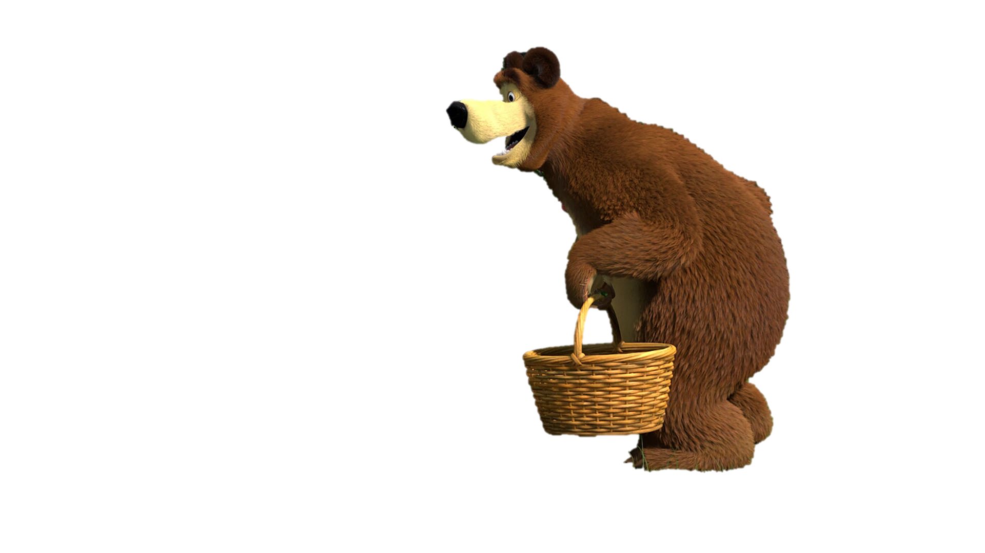
Положил за пазуху меда и пирогов и отправился в дальний путь.

Slide 4
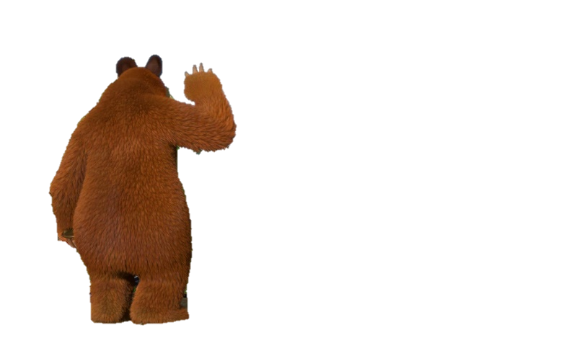
Путь был долгий и не легкий, но наш герой добрался до Санкт-Петербурга

Slide 5
Таки добрался наш мишка до Академии наук.

Slide 6
Мишка был восхищен такой красотой

Slide 7
Мишка так зачитался научными трудами и узнал о различных научных достижениях…

Slide 8
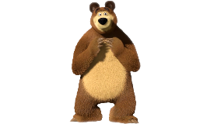
1. Решение гипотезы Пуанкаре.
В 2006 году гипотеза Пуанкаре стала первой и единственной решенной задачей тысячелетия. А Григорий Перельман отказался от всех почестей и наград.
Вот некоторые из них:
2. Открытие графена.
Графен - самый тонкий и прочной материал на сегодняшний день: он прочнее алмаза и примерно в 300 тысяч раз тоньше листа бумаги.
3. 3D-принтер для МКС.
Ракетно-космическая корпорация «Энергия»
им. С.П. Королева совместно с Томским политехническим университетом и Томским государственным университетом разработали 3D-принтер для работы на Международной космической станции.

Slide 9
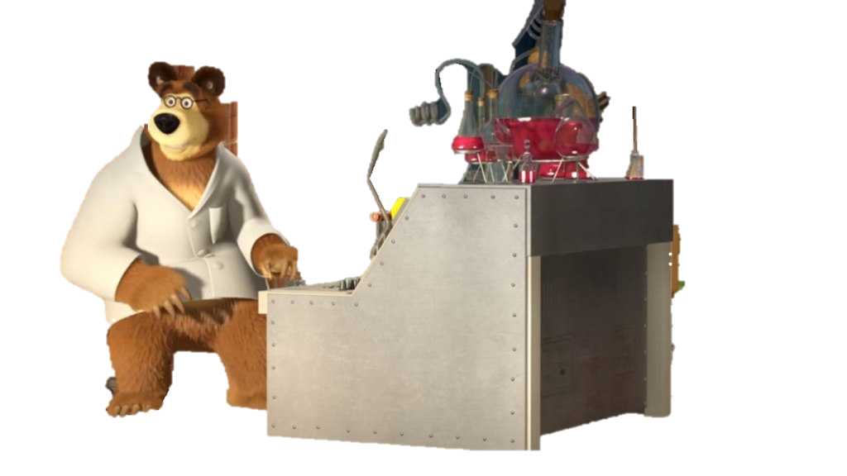
Пришел наш
мишка в лес вдохновленный и решил открыть свою Академию
Наук в лесу

Slide 10
Спасибо за внимание☺

Slide 11
Источники материалов
https://catherineasquithgallery.com/uploads/posts/2021-03/1614624815_4-p-fon-lesa-dlya-fotoshopa-5.jpg
http://vsegda-pomnim.com/uploads/posts/2022-04/1648927694_4-vsegda-pomnim-com-p-dorozhka-v-lesu-foto-5.jpg
https://raskraskirus.ru/wp-content/uploads/4/4/d/44d045322368c276da689625a58e5cd6.jpeg
https://i5.photo.2gis.com/images/geo/0/30258560055219753_b4f9.jpg
https://i5.photo.2gis.com/images/geo/0/30258560055219753_b4f9.jpg
https://gefest-spb.ru/upload/resize_cache/iblock/e47/1000_1000_0/e471366162dafc923e894012aebca218.jpg
https://kdshi.vrn.muzkult.ru/media/2022/11/17/1286018247/1__upload_iblock_210_210875edcbea2a5a770e0d212d46a167.jpg
https://www.modern-theatre.ru/assets/images/petr/resource/petr1_8.jpg
https://irecommend.ru/sites/default/files/imagecache/copyright1/user-images/WmqmsY19QVnz38qhNmaTA.jpg

